Slide 1



开题报告
数学与计算机学院
“饭来了”校园外卖平台的设计与实现
汇报：杨自强
指导老师：兰全祥
专业：软件工程
学号：202110804090

Slide 2
PPT下载 http://www.1ppt.com/xiazai/
CONTENTS
PART.01
PART.02
PART.03
PART.04
课题背景及意义
功能结构图
拟采用技术栈
进度计划
background and significance
Functional Structure Diagram
technology stack
schedule
ONE
TWO
THREE
FOUR

Slide 3
PART
01
课题背景意义
Notes:
模板来自于：第一PPT https://www.1ppt.com/

Slide 4
PPT下载 http://www.1ppt.com/xiazai/
课题背景及意义
项目背景
如今校园生活节奏快，外卖需求渐长，但存在配送效率、商家经营等方面问题。“饭来了” 校园外卖平台便应需而生。
研究意义
此平台意义重大，一是满足师生外卖需求，提升生活便捷性；二是助力商家精准经营，优化资源配置；三是增强平台竞争力，促进餐饮生态健康发展；四是带动相关经济；五是助力校园数字化管理，推动智慧校园建设。对校园各方有益，应用前景好，能推动校园外卖领域良性发展。

Slide 5
02
PART
功能结构图

Slide 6



PPT下载 http://www.1ppt.com/xiazai/
系统角色分类
01
02
03
平台管理员
商家
顾客

Slide 7
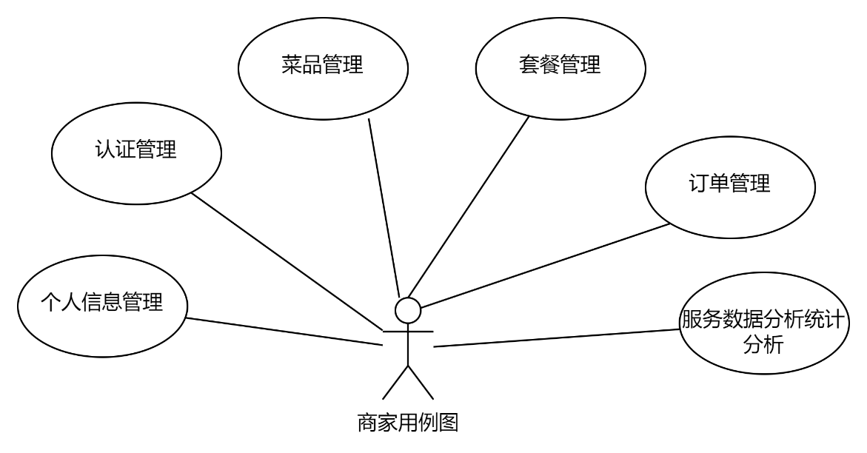
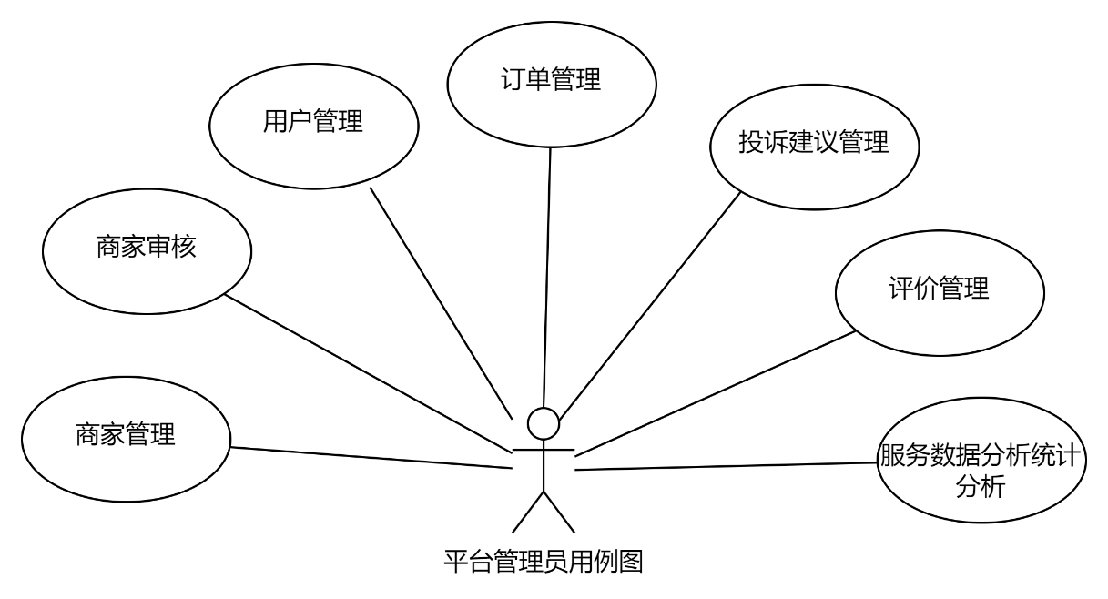
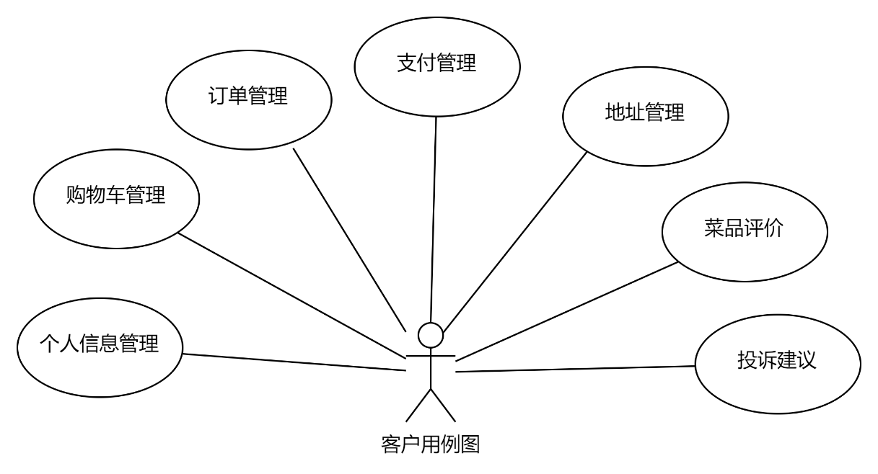
PPT下载 http://www.1ppt.com/xiazai/
角色用例图

Slide 8
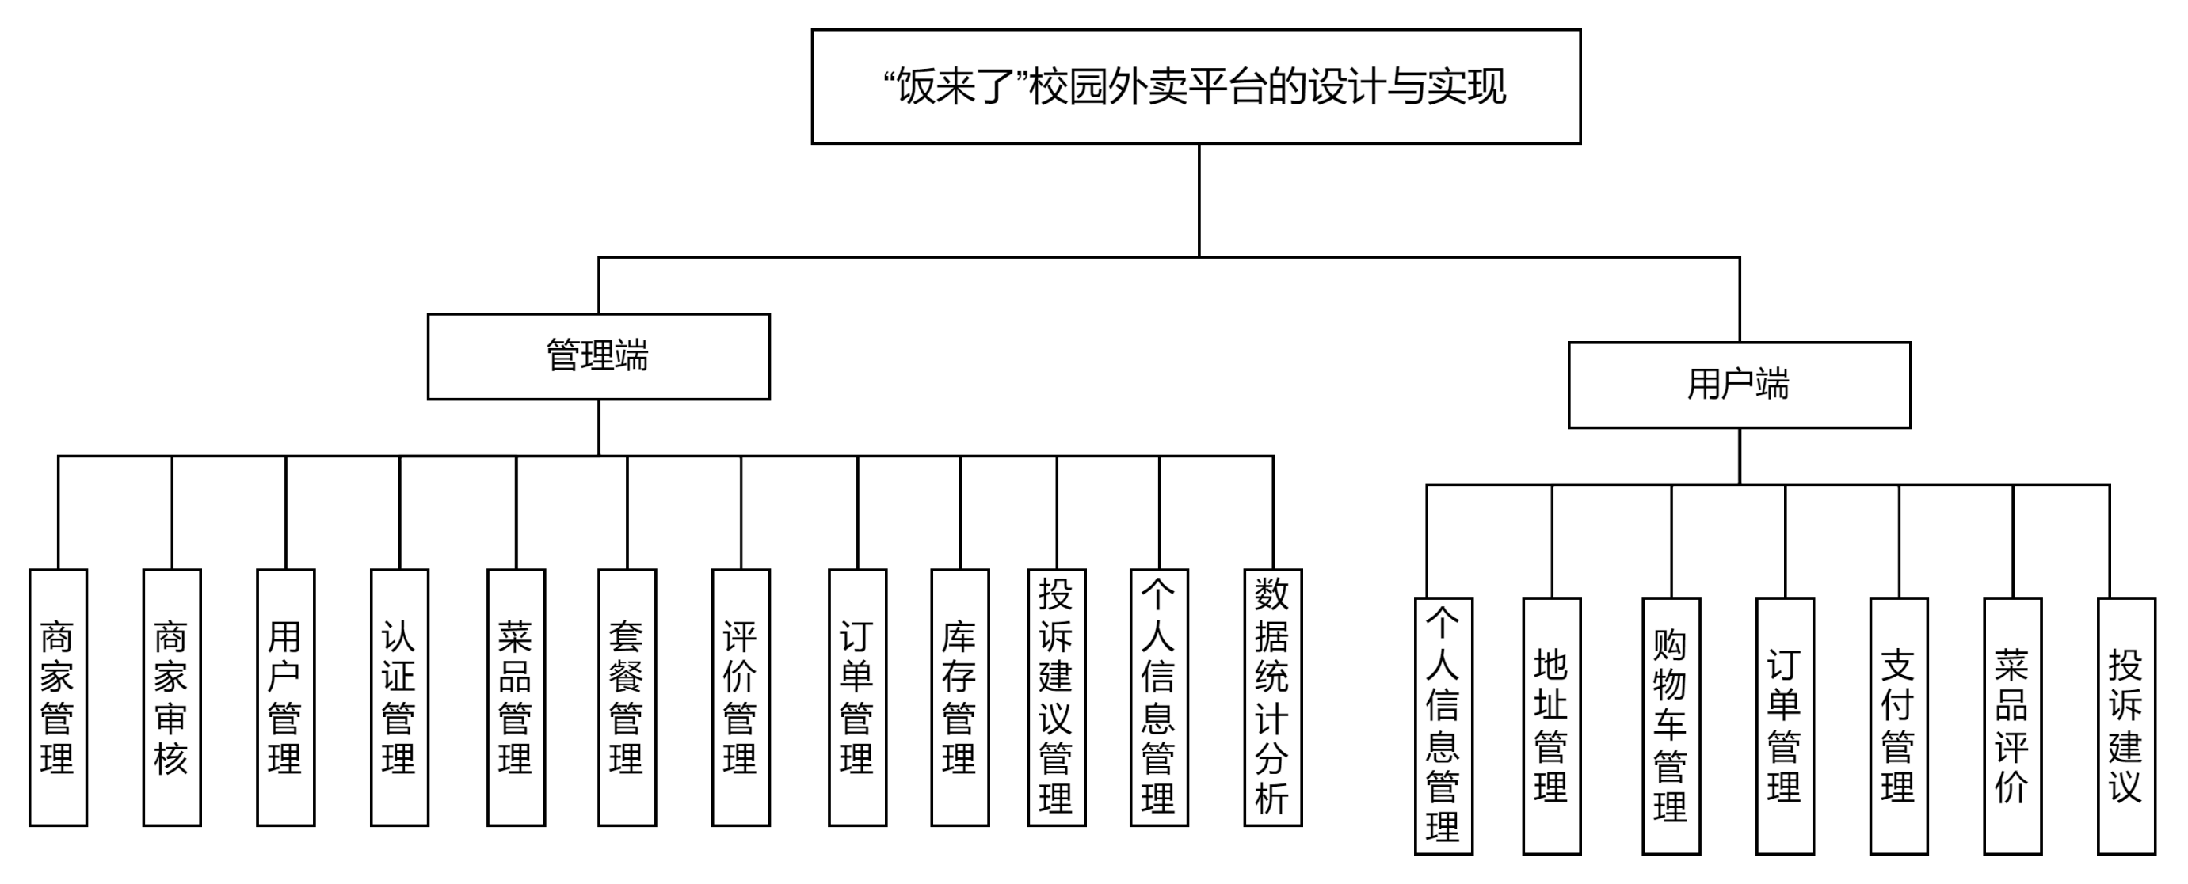
PPT下载 http://www.1ppt.com/xiazai/
系统功能结构图

Slide 9
03
PART
拟采用技术栈
在整合技术栈时，我们将遵循最佳实践，确保前端Vue框架与后端Java、Spring、MP的无缝对接。通过RESTful API进行数据交互，利用Redis进行数据缓存和会话管理，以及使用MySQL存储持久化数据。整个技术栈的整合策略将注重模块化、解耦和可维护性。

Slide 10
PPT下载 http://www.1ppt.com/xiazai/
拟采用技术栈
前端
服务端
数据持久化
Vue.js 是一个渐进式JavaScript框架，其核心库只关注视图层，易于上手，同时也可以通过官方维护的库和社区开发的插件实现复杂的应用。Vue的优势在于其轻量级、灵活性和组件化开发，能够提高开发效率，降低项目维护成本，并且拥有强大的社区支持。
Spring Boot与MyBatis Plus的组合，为后端开发提供了快速开发的能力。Spring Boot能够简化Spring应用的初始搭建以及开发过程，内置了许多开箱即用的Starter组件。MyBatis Plus则简化了数据库操作，通过代码生成器等功能进一步提高了开发效率。
MySQL作为关系型数据库，具有稳定性和成熟性，适用于存储结构化数据。Redis则是一个高性能的键值数据库，适用于缓存、消息队列等场景，能够提供快速的读写能力，两者结合能够保证系统数据处理的效率和可靠性。
Vue
SSM
MySQL、Redis

Slide 11
PART
04
项目进度计划

Slide 12
PPT下载 http://www.1ppt.com/xiazai/
项目计划进度
序号 | 日期 | 进度安排
1 | 2024.11.25—2025.01.10 | 完成调研和文献查阅工作，撰写开题报告
2 | 2025.01.11—2025.03.15 | 完成系统的需求分析、可行性分析和系统设计
3 | 2025.03.16—2025.04.15 | 实现各个功能模块、测试并运行调试
4 | 2025.04.16—2025.05.10 | 完成论文的初稿
5 | 2025.05.10—2025.05.31 | 修改论文并提交终稿、准备答辩

Slide 13
开题报告
数学与计算机学院
感谢各位老师聆听
“饭来了”校园外卖平台的设计与实现

